Slide 1
Zlatý věk kronik
Anjouovské impérium v textech současníků

Slide 2
Dějiny našeho anglického národa (gentis nostrae, id est, Anglorum) byly sepsány ctihodným Bedou, mnichem a knězem, který, odhodlán dospět do své doby, začal své vyprávění ve velmi vzdálené době (…) Britové však měli před ním svého vlastního dějepisce Gildase, ze kterého Beda čerpal. To jsem zjistil před pár lety, Když jsem náhodou narazil na kopii Gildasovy práce.
William z Newburghu, Historia Rerum Anglicanum

Slide 3
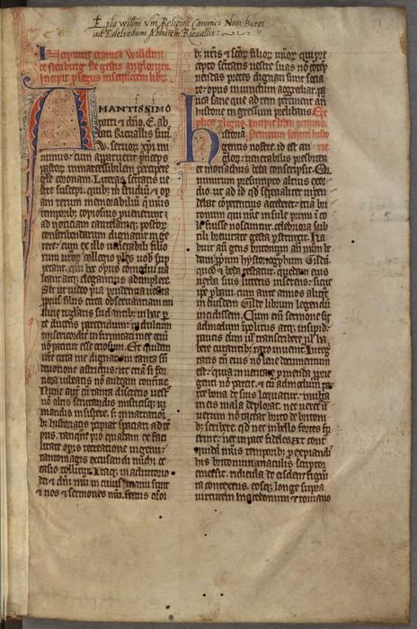

Slide 4
Literatura
Antonia Gransden, English historical writing c.550 – c1307, 1997
Michael Staunton, The historians of Angevin England, 2017
Nancy Partner, Serious entertainments: The writing of history in twelfth-century England, 1977
Michael Clanchy, From memory to written record: England 1066 – 1307, 3rd ed., 2013
Robert Bartlett, Gerald of Wales: A voice of the Middle Ages, 2006
Richard Vaughan, Matthew Paris, 1958

Slide 5
Kde hledat kroniky?
Twysden – Historiae Anglicanae Scriptores Decem (1652) – edice vybraných středověkých autorů
Recueil des historiens des Gaules et de la France – 18. století, reedice v druhé polovině 19. století (22/24 svazků) – soubor kronik a dalších pramenů k dějinám středověké Francie – velké množství anglických pramenů – většinou úryvky
Rerum Britannicarum medi aevii scriptores – Rolls Series – 99 svazků, více jak 200 kronik a dalších písemných pramenů – nejvýznamnější ediční řada pro dějiny Britských ostrovů – William Stubbs
Church historians of England – překlady významných pramenů do AJ
Bohn‘s Library – překlady vybraných textů
Collection des memoirs realtifs á l‘histoire de France – francouzské kroniky (Rigord, Vilém z Jumiéges, Vilém z Poitiers…)

Slide 6
Rukopisy na webu
www.bl.uk – British Library – oddělení rukopisů – velké množství digitalizovaných středověkých dokumentů včetně kronik
gallica.fr – Bibliothéque nationale de France – digitalizace rukopisů ze sbírek BNF – např. Velké francouzské kroniky
Parker Library – parker.stanford.edu – digitalizované rukopisy – Stanford University

Slide 7
Proč zlatý věk?
V období anjouovského impéria (c. 1150 – c. 1220) obrovský rozmach kronikářské tvorby → zejména od 70. let 12. století
Vznikly jedny z nejlepších textů k anglickým dějinám tohoto období → navazují na díla Williama z Malmesbury nebo Orderica Vitalise
Velká šíře různých typů narativních pramenů – obecné kroniky, anály, hagiografie, životopisy
Kronikáři z nejrůznějších prostředí

Slide 8
Odkud kronikáři pocházeli
Autoři narativních pramenů sledovaného období výhradně z církevního prostředí
1) laičtí kronikáři
2) klášterní autoři
a) autoři, kteří psali primárně historická díla (Ralph z Diceta, Roger Howden)
b) autoři, jejichž díla historii reflektovala (Gerald z Walesu, Walter Map)
Konexe na anjouovském dvoře → velké množství kronikářů sloužilo u dvora jako úředníci nebo hodnostáři
Většina autorů z Anglie – vazby i na ostatní části říše (pobyty v klášterech, studijní cesty, diplomatická poselstva…)

Slide 9
Kronikáři Normanského období
William z Malmesbury
Orderic Vitalis
Nejvýznamnější kronikář normanského období
Téměř celý život pobýval jako mnich v benedikt. opatství v Malmesbury
Správce místní knihovny, měl možnost se stát také opatem
Největším vzorem Beda Ctihodný
Gesta regum Anglorum – dokončeny 1125, revidovány 1127
Historia Novella – období let 1128 – 1142, práce přerušena nejspíš smrtí
Narodil se v Anglii – normanský otec, anglická matka
Benediktinský mnich v opatství St. Evroul v Normandii
Historia Ecclesiastica – dokončená v roce 1141 – 13 knih
První část prakticky bez významu – dějiny křesťanství
knihy 3 – 6: dějiny opatství Evroul + dějiny normanského záboru – přejímá Gesta Normannorum a Gesta Guillelmi a přidává vlastní info
Knihy 7 – 13: dějiny Ordericovy současnosti

Slide 10
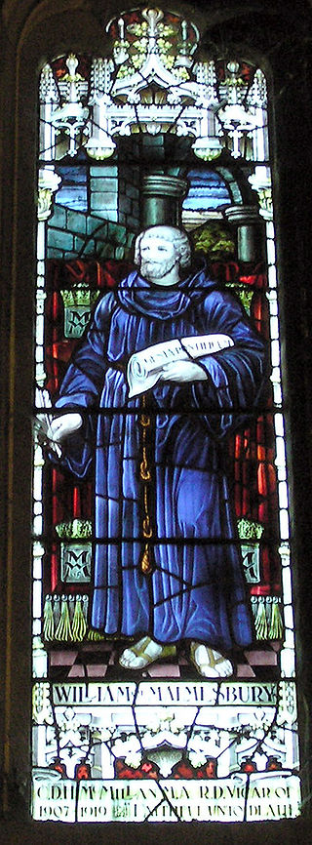

Slide 11
Gesta Normanorum Ducum
Vilém z Jumieges
Robert z Torigni
Benediktinský mnich v opatství Jumieges v Normandii
Gesta Normannorum Ducum
Navazuje na dílo Dudona ze St. Quentin (De Moribus et Actis Primorum Normanniae Ducum)
První část Gest dokončena kolem 1060
Popis tažení Viléma Dobyvatele a okolnosti jeho nástupu na trůn – přidána po roce 1066, pravděpodobně v roce 1070
Přízvisko Calculus – podle Orderica Vitalise
Pocházel z Normandie
Převor v opatství Bec a opat Mont St. Michel (1154 – 1186)
Pokračovatel Gesta Normannorum Ducum (do r. 1138)
Pokračovatel světové kroniky Sigeberta z Gembloux (léta 1112 – 1186) – Roberti Accessiones ad Sigibertum
dobré vztahy s Jindřichem II. a anjouovskou dynastií
Význam jeho kroniky především pro vládu Jindřicha I. a Jindřicha II.

Slide 12
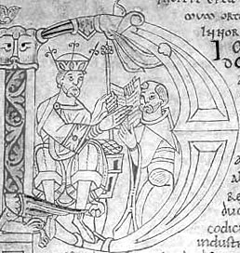
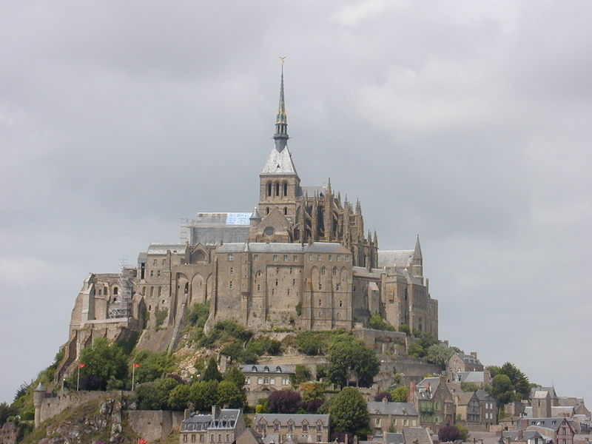

Slide 13
Autoři z mnišských řádů
William z Newburghu
Richard z Devizes
Augustiniánský mnich z převorství Newbrugh v Yorkshire
Kronika Historia Rerum Anglicanum – v 5 knihách dějiny od r. 1066 do r. 1198, každá kniha rozdělená do kapitol
Význam pro dějiny vlády Jindřicha II. a Richarda I.
Silně kritický k Geoffreymu z Monmouthu
Benediktinský mnich v převorství Sv. Swithuna ve Winchesteru
De Rebus Gestis Ricardi Primi – léta 1189 – 1192 – pravděpodobně pouze draft, zachycuje jak události v Anglii, tak ve Svaté zemi
Nejspíš také autor tzv. winchesterských análů

Slide 14
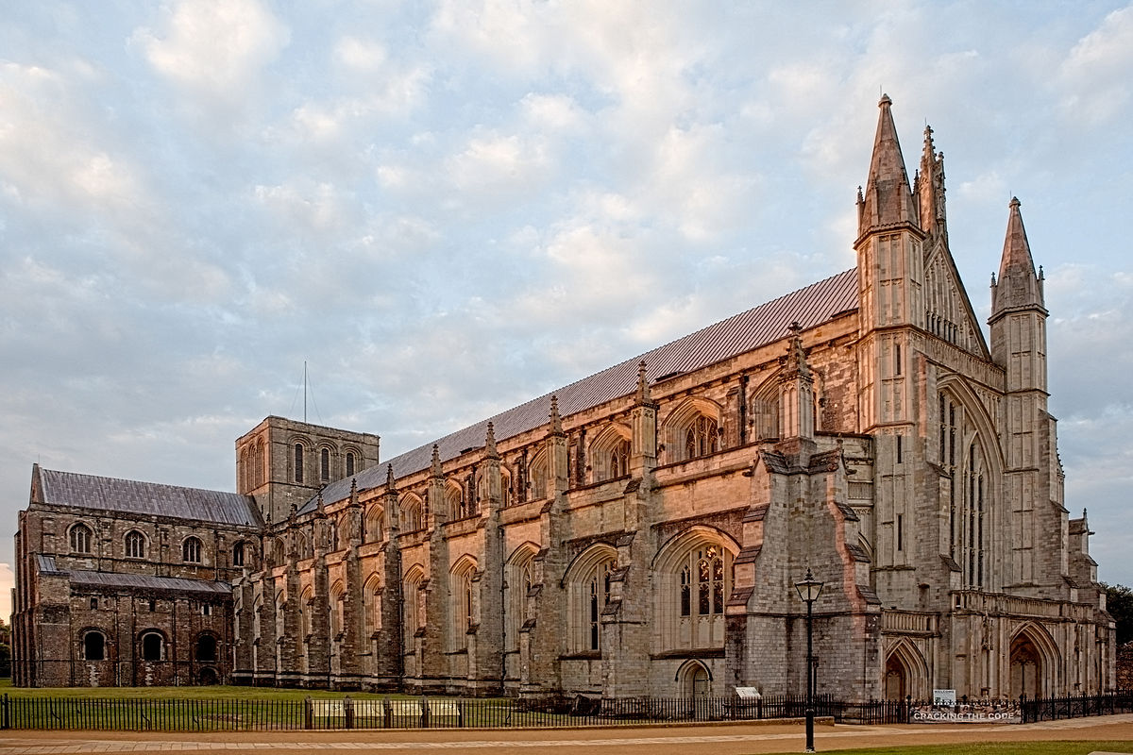

Slide 15
Ralph z Cogeshallu
Rigord
Cisterciácký mnich v opatství Coggeshall v Essexu – v letech 1207 – 1218 opat
Autor Chronicon Anglicanum - klášterní kronika, otázkou je, zda byl RC jediným autorem
Roky 1187 – 1206 a 1213 – 1224 jsou autentickým dílem RC
Působil u dvora Filipa Augusta
Mnich v opatství St. Denis u Paříže
Gesta Philippi Augusti – kronika života a vlády Filipa II. od jeho narození do r. 1208
Po Rigordově smrti v kronice pokračoval VILÉM BRETAŇSKÝ (1165 – 1226), kaplan Filipa II., autor oslavné básně Philippide, dovedl Gesta do roku 1224
Gesta tvoří základ Grandes Chroniques de France

Slide 16
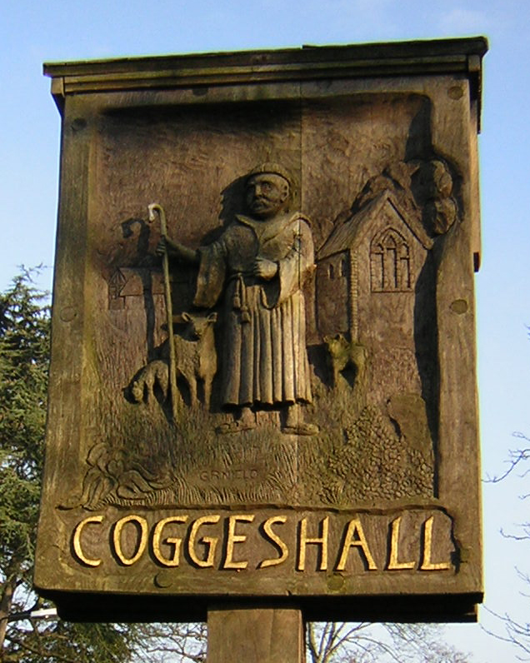
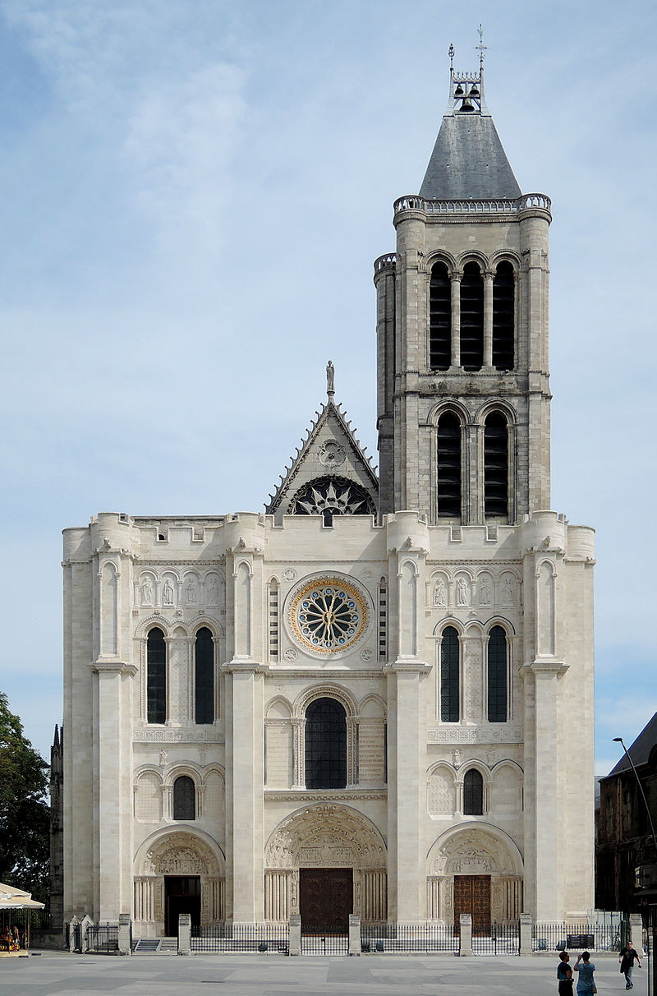

Slide 17
Třetího dne, tedy v předvečer svátku Zvěstování Panně Marii, se král, po večeři, přiblížil se svými lidmi k věži, s plnou důvěrou, bez brnění, ne-li své helmice. A zaútočil pak na obléhané, dle svého zvyku, vrhal na ně šípy. A hle, jeden muž ve zbroji se celý den krčil za cimbuřím této věže a snášel bez zranění všechny střely. Bránil se tím, že je odrážel pánvičkou. A tento člověk, když spatřil útočníky, se pak náhle vynořil. Napnul svoji kuši a prudce vystřelil šipku ve směru krále, který si toho všiml a zatleskal mu. Trefil ho do levého ramene, poblíž hrudních obratlů
Ralph z Coggeshalu, Chronicon Anglorum
Zpráva Ralpha z Coggeshalu o smrti Richarda Lví Srdce

Slide 18
Laický klérus
Ralph z Diceta
Roger z Howdenu
Neznámý původ (Diceto je latinizovaná forma něčeho ☺ )
Studoval v Paříži
Celý život spojen s katedrálou sv. Pavla v Londýně
Kanovník, arcijáhen a od r. 1180 děkan
Abbreviationes Chronicorum - od stvoření do r. 1148
Ymagines Historiarum – od r. 1149 do 1202
Opuscula – přehledy králů, papežů…
Pocházel z Yorkshiru, kde měl faru
Působil u dvora Jindřicha II. jako soudce a diplomat
Po smrti Jindřicha II. působil ve službách Huga du Puiset (biskup z Durhamu)
V letech 1190 – 1191 v Palestině
Gesta Regis Henrici II et Ricardi – 1170 – 1192
Chronica – 731 – 1202

Slide 19
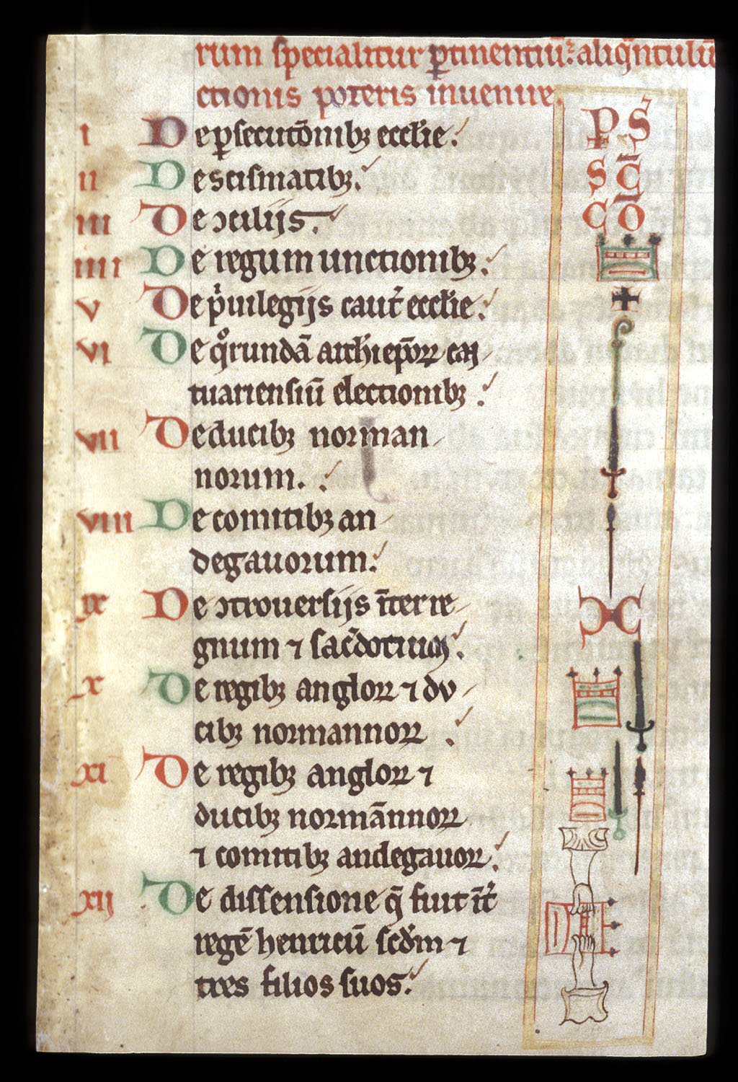
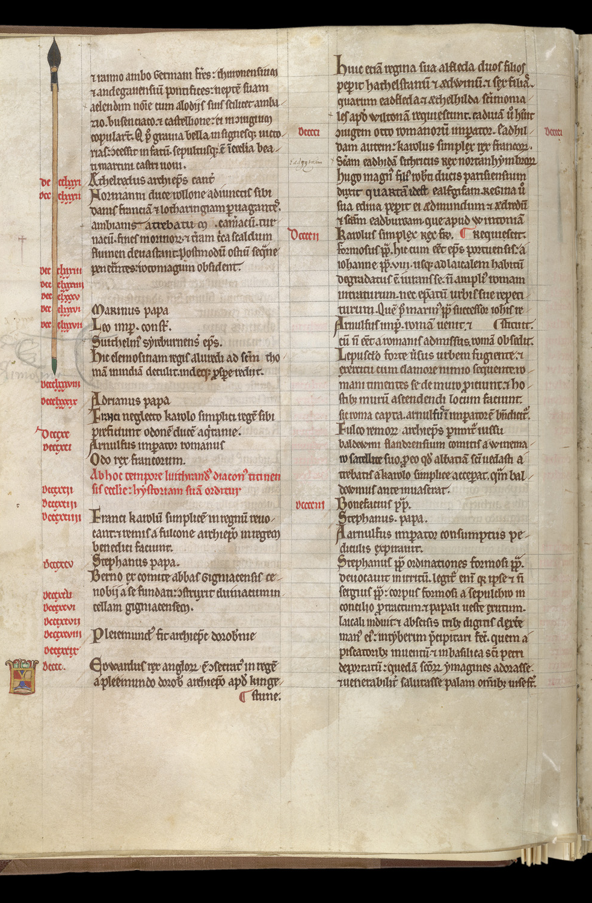

Slide 20
Tak v těchto dnech přišlo na světlo proroctví, které v sobě skrývalo mnohoznačná slova. Orlice porušené dohody bude velebena ve třetím hnízdě. Orlicí je zvána, protože roztáhla svá dvě křídla nad dvěma královstvími, jak Francií, tak Anglií, avšak s Francouzi byla odloučena, z důvodu příbuzenství, rozvodem, od Angličanů vskutku pak vězením byla oddělená od nabubřelého muže. Řečené pak vězení trvalo šestnáct let. |…| Prvorozený syn královny Eleonory Vilém zemřel v dětském věku, Jindřich, druhorozený syn královny dosáhl království, nepřátelsky jednal s otcem, příroda pak splatila dluh. Richard, třetí syn, třetí z hnízd, jediný matčino jméno povznesl.
Ralph z Diceta, Ymagines Historiarum

Slide 21
Gerald z Walesu
Měl velšské předky (po matce byl Velšan)
Celý život se snažil o co nejlepší kariéru
Několikrát se neúspěšně pokoušel o biskupství v St. David‘s
Doprovázel Jana Bezzemka do Irska (80. léta)
V r. 1188 doprovázel Balduina z Canterbury do Walesu
Topographica Hibernica, Expugnatione Hibernica, Itinerarium Cambriae, Descriptio Cambriae, De Principis Instructione, Vita Gaufridi…

Slide 22
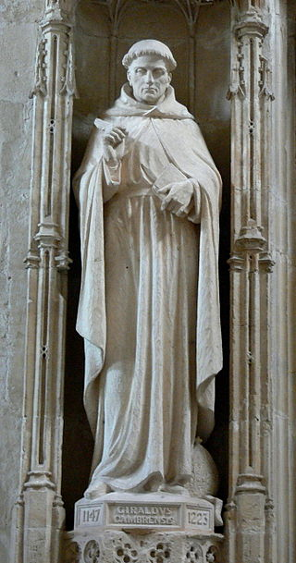

Slide 23
Král Filip byl zasažen tak hlubokým zármutkem a zoufalstvím nad jeho smrtí, že na důkaz toho, jakou lásku k němu choval a v jaké byl chován úctě, rozkázal, aby byl hrabě pochován před hlavním oltářem pařížské katedrály, zasvěcené Blahoslavené Panně. |…| A tak velká byla síla jeho zármutku, že se chystal vrhnout se do otevřeného hrobu k tělu mrtvého, a udělal by to, kdyby nebyl prudce zadržen těmi, kteří stáli okolo něj. |…| Navíc, zármutek jeho otce byl nade všechny smutky, které kdy byly, jelikož nikdy nebyl ještě takový smutek, jako byl ten jeho…
Gerald z Walesu, De instructione principis, Distinctio II, kap. X.

Slide 24
Další prameny
Křížové výpravy
Klášterní analistika
Estoire de Guerre Sainte – Ambroise: ve verších (12 350 veršů), hlavním hrdinou Richard Lví Srdce, popisuje léta 1187 – 1192
Itinerarium Peregrinorum Regis Ricardi – Richard od sv. Trojce: latinská próza, z části latinský překlad Ambrože
Na přelomu 12. a 13. století množství klášterních análů
Margam, Dunstable, Winchester, Waverly…
Edice Annales Monastici (5 dílů) – RS 36

Slide 25
St. Albans
Roger Wendover
Matouš Pařížský
Benediktinský mnich v opatství St. Albans
Stal se převorem v Belvoir, ale r. 1219 byl odvolán → vrátil se do St. Albans
Jeden z nejváženějších členů komunity
Flores Historiarum – od stvoření po rok 1234
do r. 1202 pouze kopírování starších autorů
Po roce 1202 vzrůstající četnost Rogerova autentického textu
Nezávislý zdroj informací pro konec vlády Jana Bezzemka a počátek vlády Jindřicha III.
Nejvýznamnější kronikář anglického středověku
Mnich v St. Albans (od r. 1217)
Setkal se s řadou osobností své doby (Richard z Cornwallu, Jindřich III., Hubert de Burgh, Haakon IV.,...)
Nejvýznamnějším dílem Chronica Majora → navazuje na dílo Rogera z Wendoveru

Slide 26
Dílo Matouše Pařížského
Chronica Majora – kronika od stvožení do r. 1259, nejen anglické události, ale i ostatní Evropa (Fridrich II., sv. Ludvík…)
výbory a zkrácené verze:
Historia Anglorum – události v Anglii
Flores Historiarum – výběr z kroniky
Abbreviatio Chronicorum
Chronica excerpta a magnis chronicis
Další dílo:
Gesta Abbatum
Hagiografie
Liber Additamentorum

Slide 27
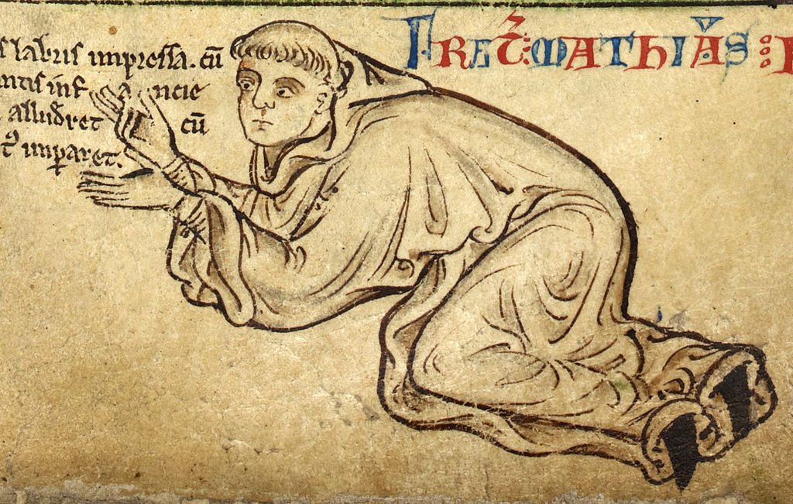

Slide 28
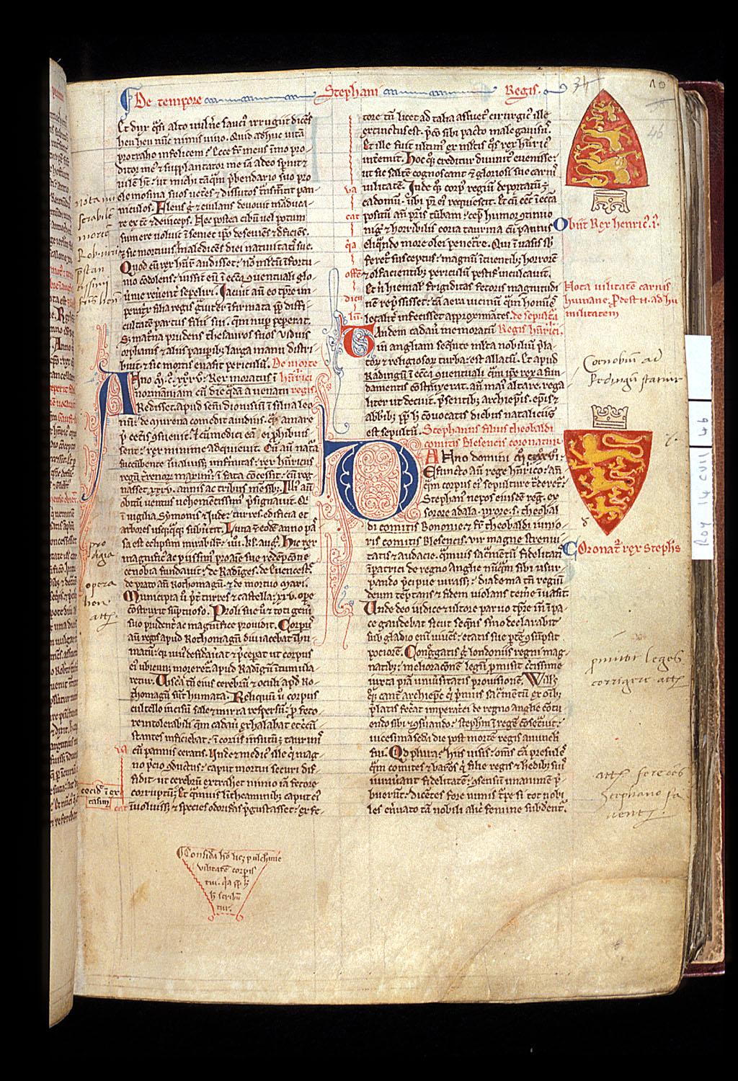
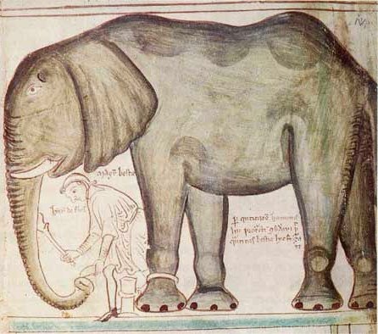

Slide 29
Děkuji za pozornost!

